Slide 1
Мастер-класс дидактической игры
«Разбери по группам»
Выполнили воспитатели:
Второй группы раннего возраста
Заречная С.С.
Халенко И.О.

Slide 2
Дидактическая игра «Разбери по группам»
Цель: Формировать представления детей об основных цветах и о геометрических фигурах, развивать зрительное восприятие, мыслительные операции, внимание. Развивать умений классифицировать предметы по определенным признакам. Развивать быстроту и ловкость. Учить детей самостоятельно прищеплять прищепки. Обогащать сенсорный опыт детей 2-3 лет. Развивать мелкую моторику пальцев рук у детей.
Дидактический материал: Фетровые игрушки в виде геометрических фигур, натянутая веревка на штативах, прищепки.
Ход игры:
1 вариант-Воспитатель предлагает ребенку отобрать себе фигуры определенной формы.
2 вариант-Воспитатель предлагает отобрать себе фигуры определенного цвета.

Slide 3
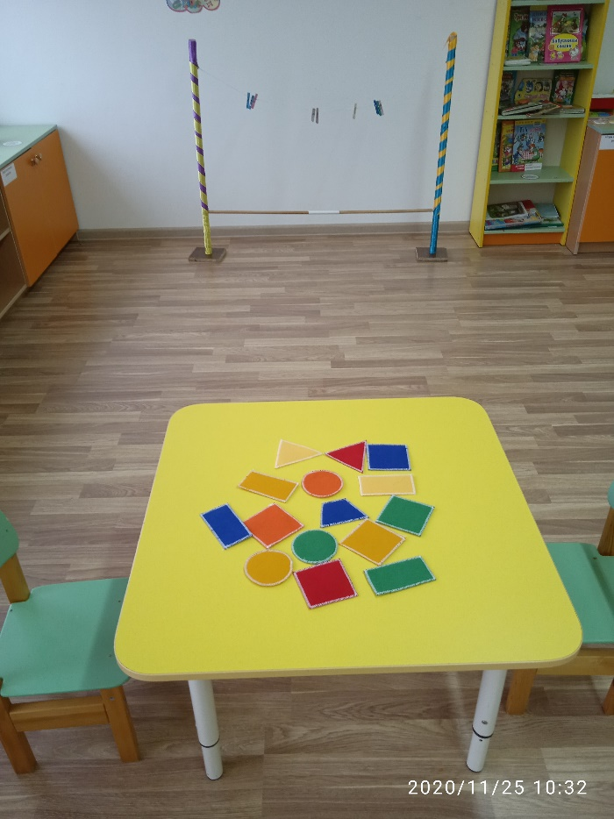
Готовим оборудование: Ставим штативы с веревкой и прищепками, выкладываем на стол геометрические фигуры.

Slide 4
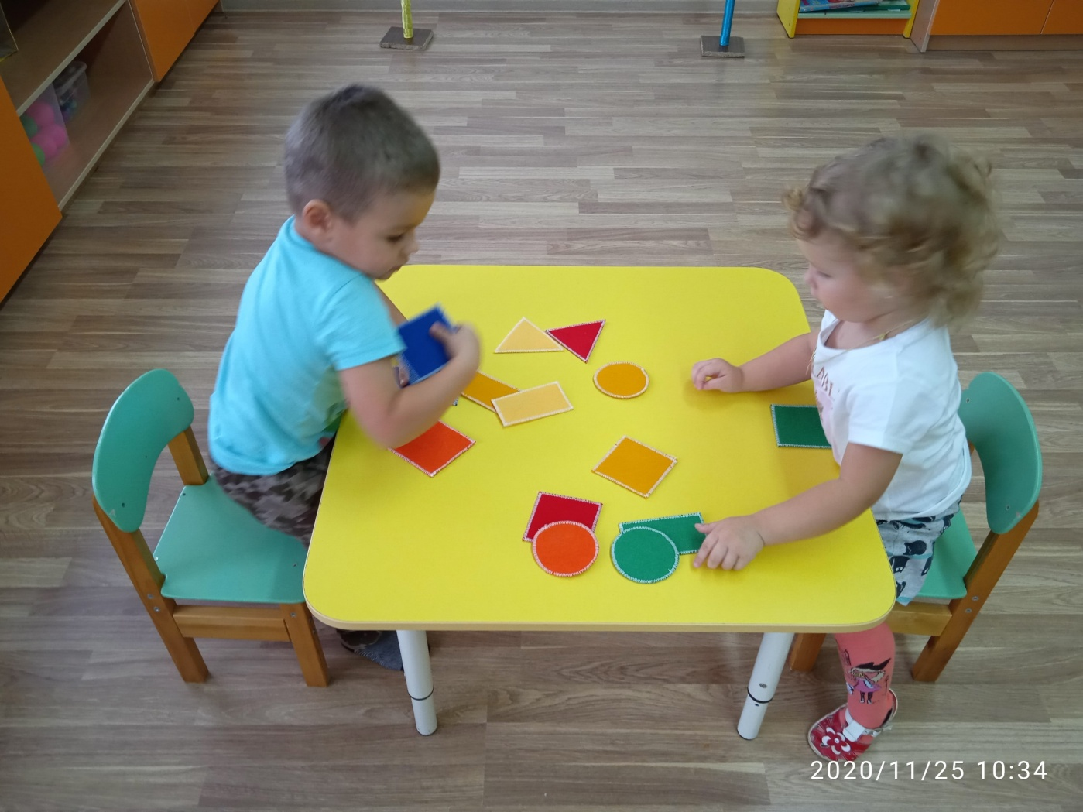
В начале игры детям предлагаем рассмотреть геометрические фигуры, называем форму, цвет.

Slide 5
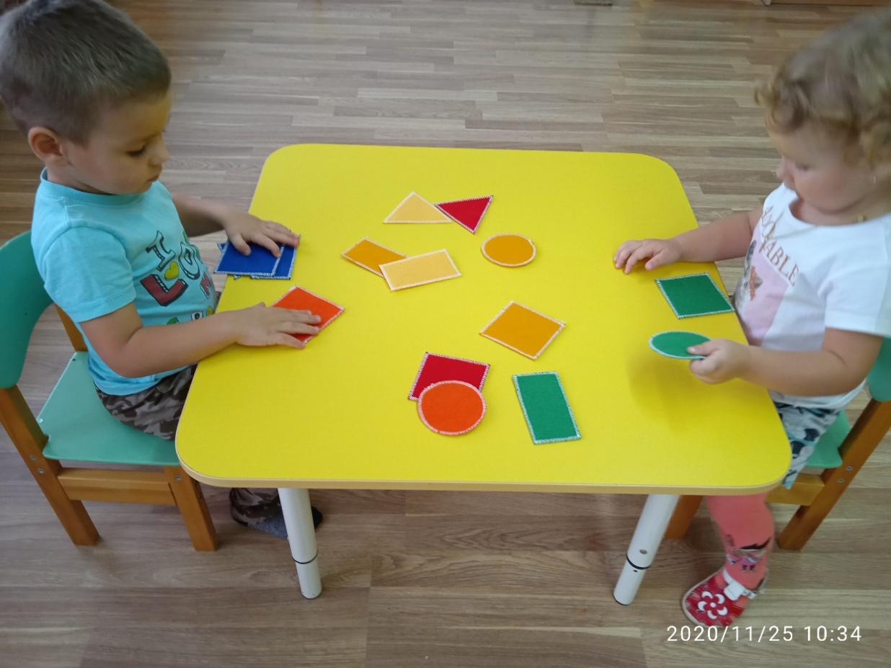
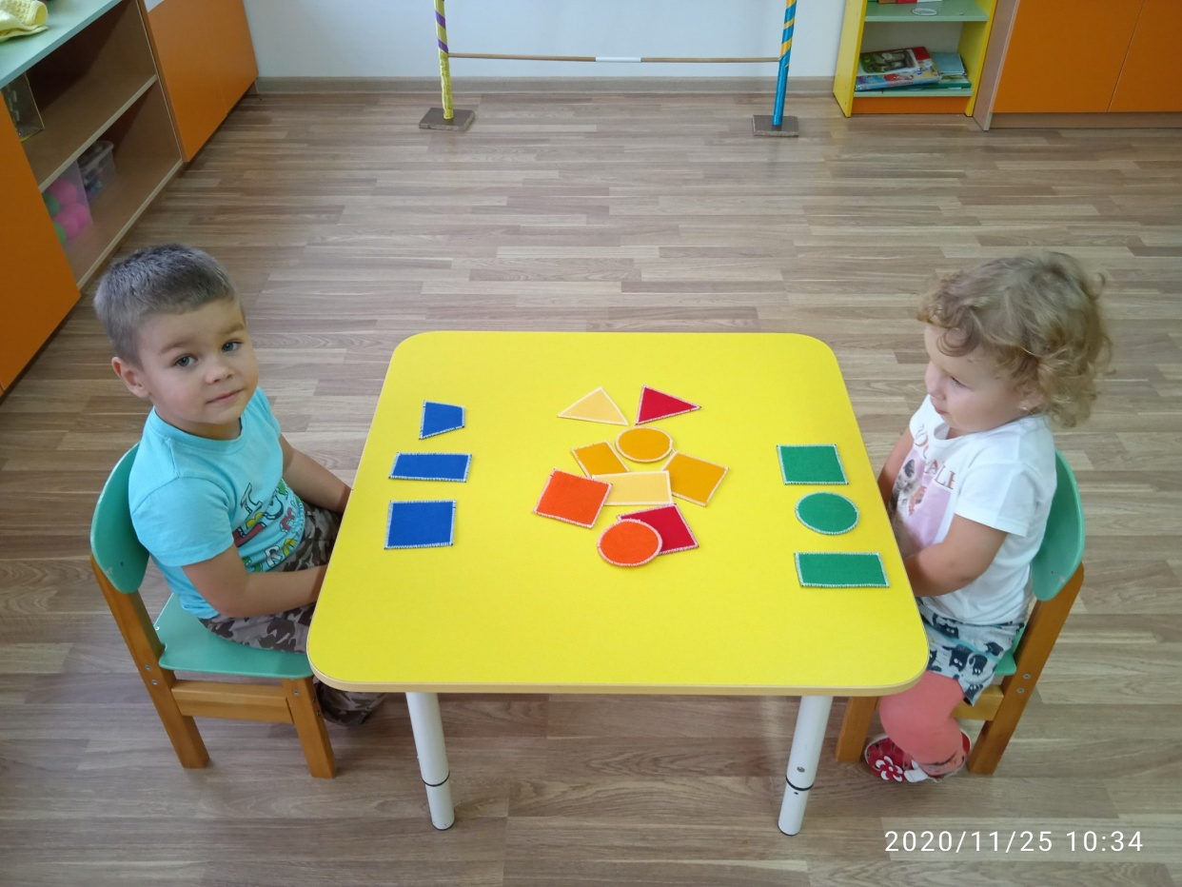
После этого предлагаем детям выполнить задание: «Саша собирает все фигуры синего цвета, а Соня зеленого. Дети выбирают и раскладывают фигуры около себя и мы проверяем.

Slide 6
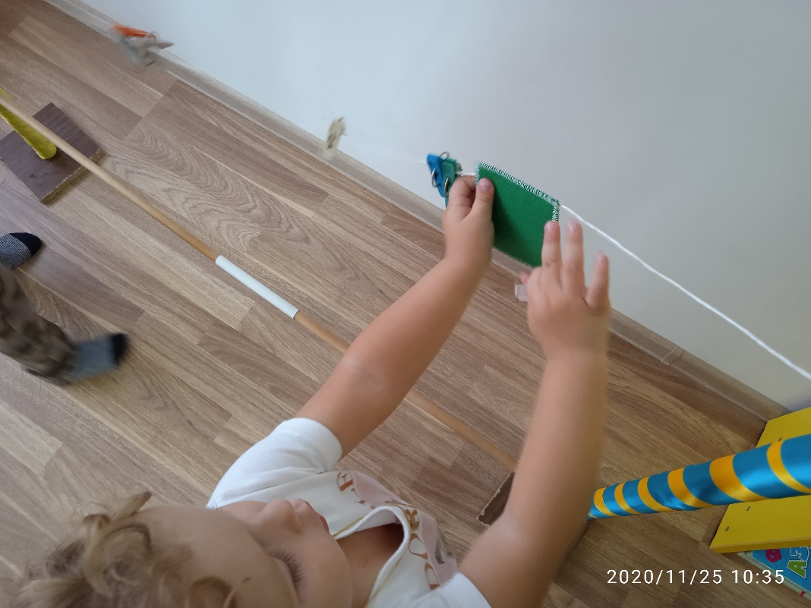
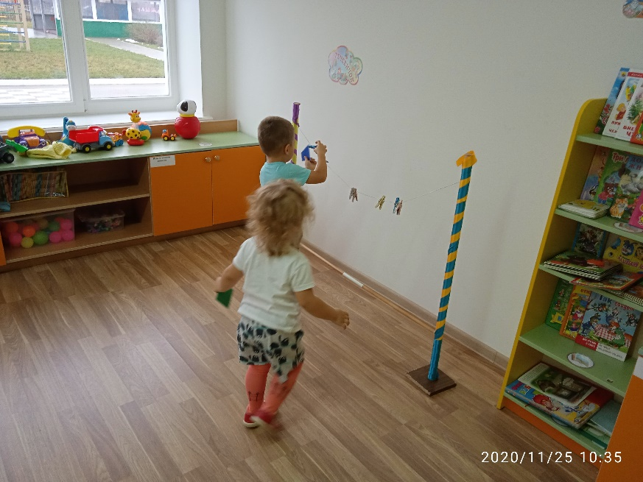
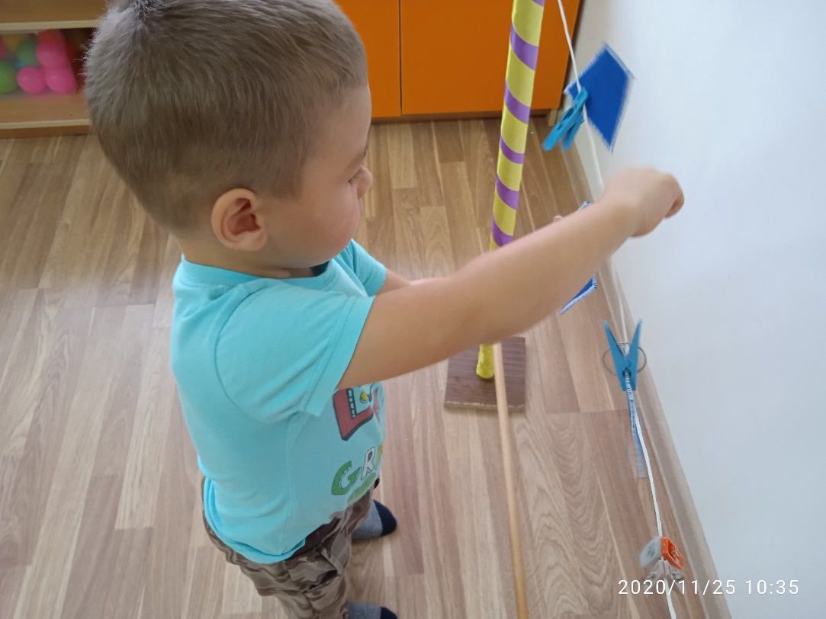
После этого дети по команде «На старт-внимание –марш» берут свои фигуры и бегут к веревке, чтобы прикрепить их прищепками

Slide 7
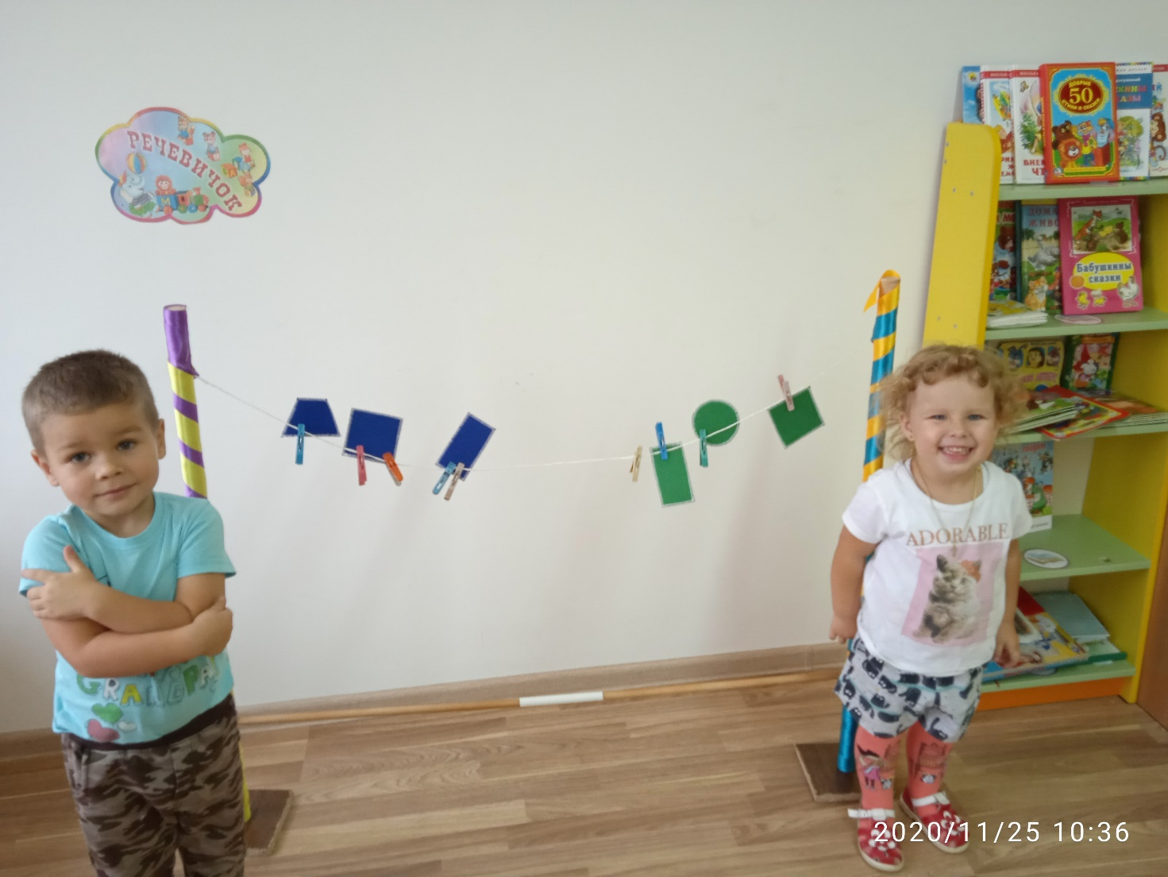
Побеждает тот ребенок, который быстрее прикрепит фигуры прищепками.

Slide 8
Спасибо
за внимание!

